Slide 1
CHÀO MỪNG CÁC EM ĐẾN VỚI TIẾT HỌC NGÀY HÔM NAY

Slide 2
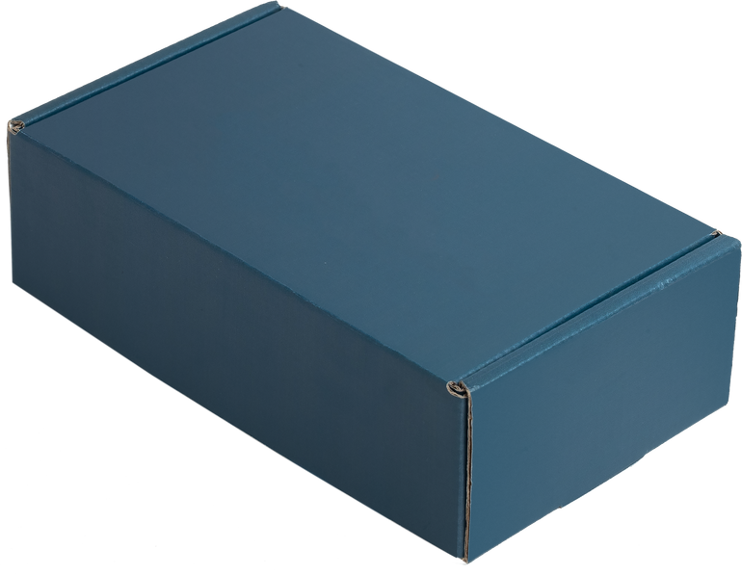
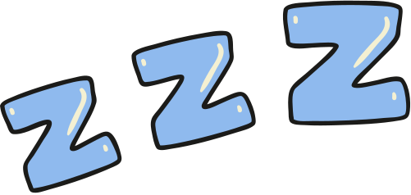
Hãy nêu tên các hình khối sau?
Hình lập phương
Hình cầu
Hình hộp chữ nhật
Hình trụ

Slide 3
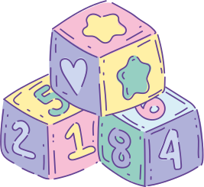
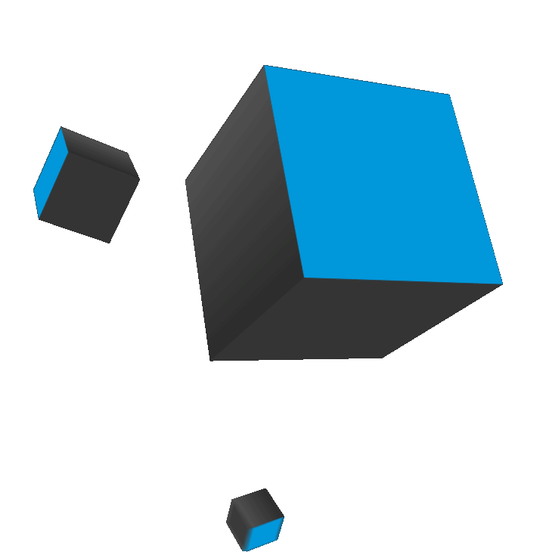
ÔN TẬP VỀ HÌNH HỌC VÀ ĐO LƯỜNG (2 TIẾT)

Slide 4
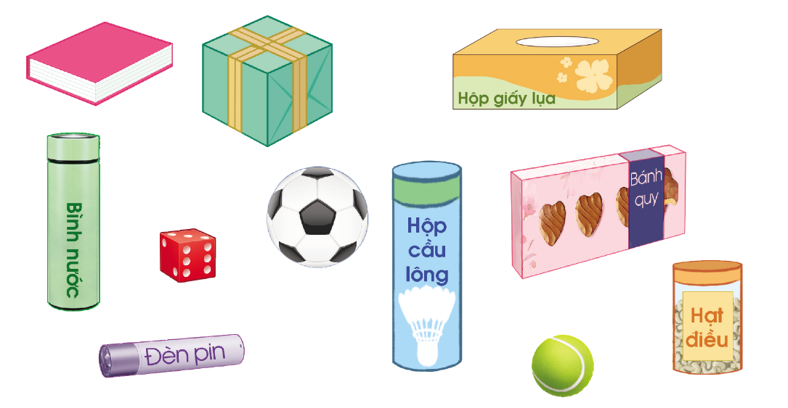
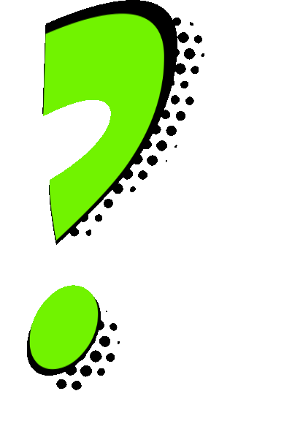
Em hãy chỉ ra các đồ vật có dạng khối lập phương, khối hộp chữ nhật, khối trụ và khối cầu?

Slide 5
Dạng khối | Đồ vật
Khối lập phương | Hộp quà, khối rubic
Khối hộp chữ nhật | Hộp giấy lụa, hộp bánh quy, cuốn sổ
Khối trụ | Hộp cầu lông, đèn pin, bình nước, hộp hạt điều
Khối cầu | Quả bóng đá, quả bóng tenis

Slide 6
Đo rồi đọc tên đoạn thẳng dài nhất trong các đoạn thẳng sau
6,5 cm
4 cm
6 cm
Đoạn thẳng AB dài nhất
Vẽ đoạn thẳng MN dài 1dm?

Slide 7
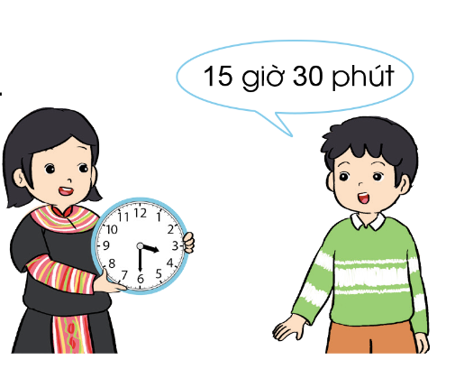
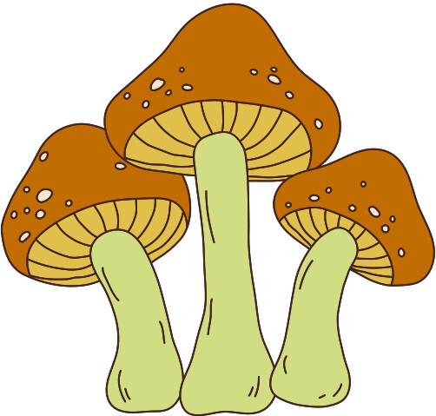
Quay kim đồng hồ để đồng hồ chỉ đúng.

Slide 8
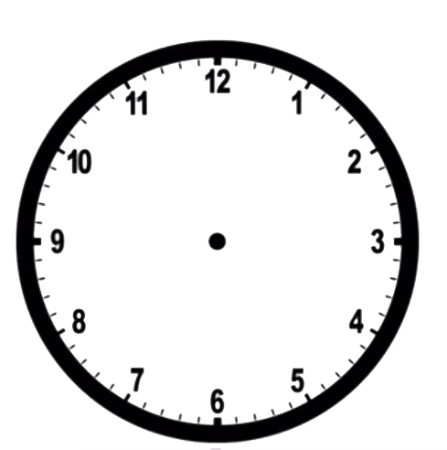
7 giờ
1 giờ rưỡi
12 giờ 15 phút
Notes:
Để hiệu ứng chạy thì đồng hồ sẽ hiện ra.

Slide 9
14 giờ 30 phút
22 giờ
16 giờ 15 phút
Notes:
Để hiệu ứng chạy thì đồng hồ sẽ hiện ra.

Slide 10
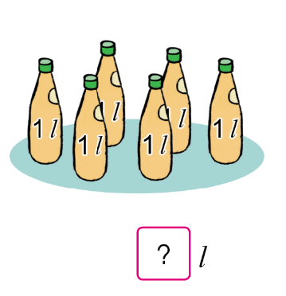
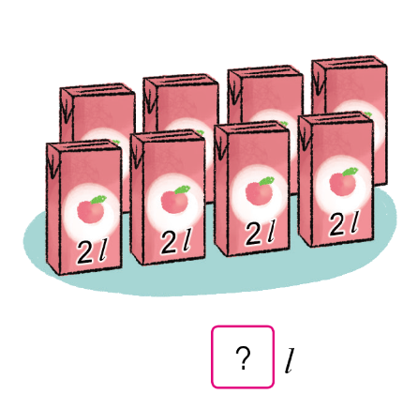
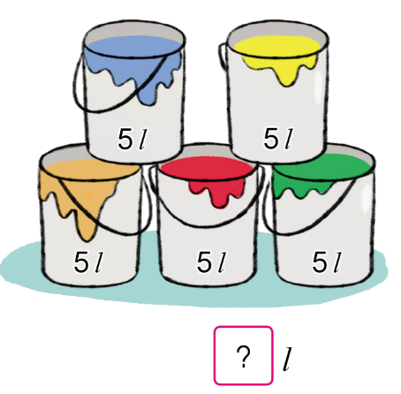
Số?
6
16
25

Slide 11
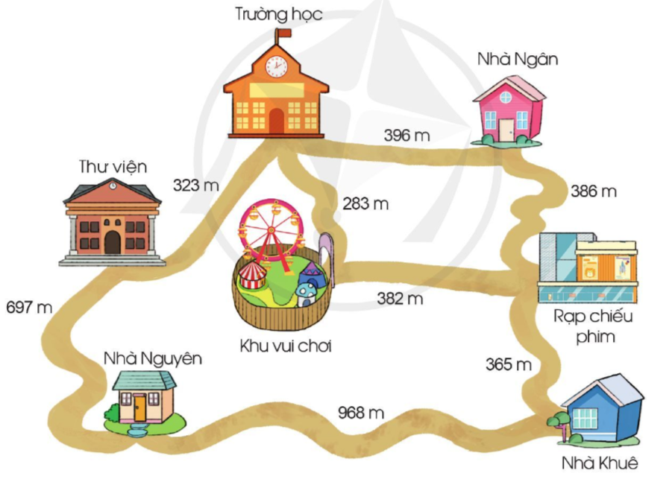
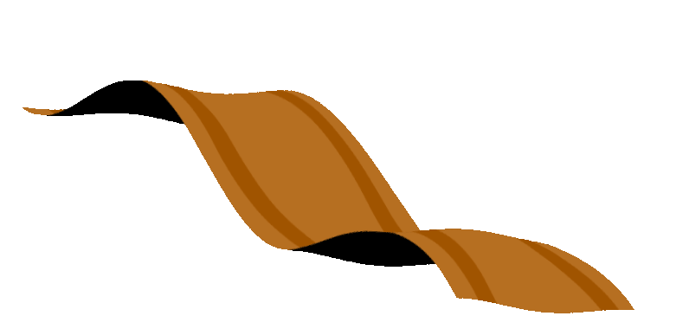
Quan sát sơ đồ sau, trả lời các câu hỏi:

Slide 12
Quãng đường từ nhà Nguyên đến nhà Khuê dài hơn quãng đường từ nhà Nguyên đến thư viện bao nhiêu mét?
Đáp án
Quãng đường từ nhà Nguyên đến nhà Khuê dài: 968m
Quãng đường từ nhà Nguyên đến thư viện dài: 697m
Quãng đường từ nhà Nguyên đến nhà Khuê dài hơn quãng đường từ nhà Nguyên đến thư viện số mét là:
$968−697=271$ (m)
Đáp số: 271 mét

Slide 13
Theo em, nếu đi từ nhà Ngân đến khu vui chơi thì đi đường nào gần hơn?

Slide 14
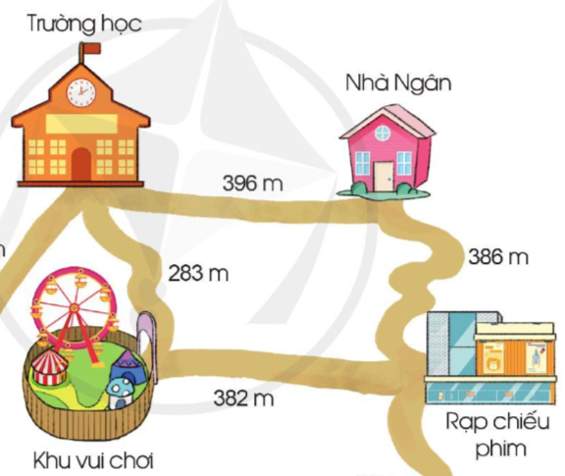
Đường thứ nhất: Từ nhà Ngân đi qua trường học và đến khu vui chơi dài:
$396+283=679$ (m)
1
1
2
Đường thứ hai: Từ nhà Ngân đi qua rạp chiếu phim và đến khu vui chơi dài:
$386+382=768$ (m)
2
Đi từ nhà Ngân đến khu vui chơi thì đi đường thứ nhất gần hơn.

Slide 15
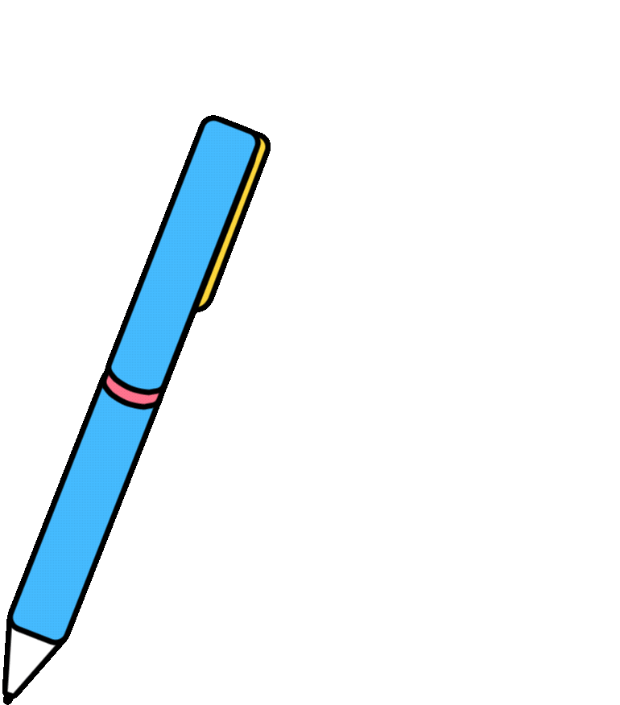
HƯỚNG DẪN VỀ NHÀ
Ôn lại kiến thức đã học
Hoàn thành bài tập trong SBT
Đọc trước bài: Mi-li-mét.

Slide 16
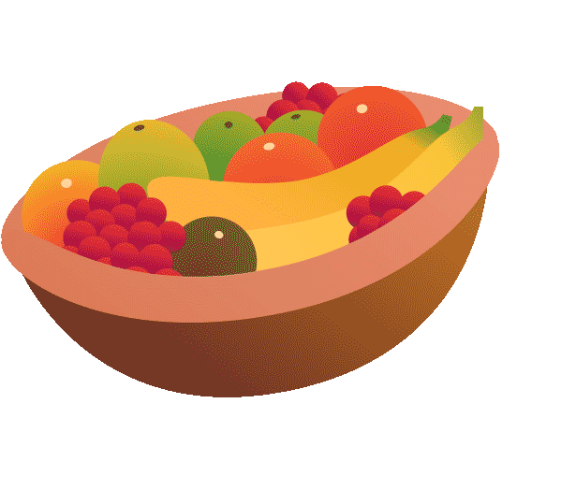
CẢM ƠN CÁC EM
ĐÃ LẮNG NGHE BÀI GIẢNG

